Slide 1
Introduction to Robot Making Class
- Week 1 -
Department of Electrical and Computer Engineering Seoul National University
Seong Hyeon Park and Jae Young Chung

Slide 2
목차
1. 로봇제작 방과후 수업 소개
1.1 강사 소개
1.2 로봇이란?
1.2 로봇제작 방과후 수업 일정
2. 로봇제작의 기초
2.1 로봇제작 과정
2.2 로봇제작에 필요한 것들
- Arduino (아두이노)의 기초
- 전기 회로의 기초
- 기계 설계의 기초
3. 로봇제작 실습 1주차
3.1 차체 제작
3.2 아두이노 기초 프로그래밍

Slide 3





강사소개
학력
Github: https://github.com/WhenTheyCry96
서울대학교 전기정보공학부/물리천문학부 졸업
프랑스 Institut Mines-Télécom Business School 석사 교환 학생
서울대학교 전기정보공학부 대학원 재학중 (박사 과정)
현재 초전도 기반 양자컴퓨터 연구 진행중
로봇 관련 경력 사항
서울대학교 로봇제작 동아리 SIGMA INTELLIGENCE 회장
군집 모방형 재난구조 로봇 설계 및 자동귀환 알고리즘 연구 (2016)
아동 인지발달 로봇 제작 PEEKABOT (2016)
3D 디스플레이를 이용한 손상 문화재 복원 AI 시스템 개발 (2017)
로봇 관련 수상 경력
서울대학교 창의설계축전 - 참가상 (2016)
SK Creative Challenge – Good Design 부문 1등 (2016)
서울대학교 창의설계축전 – 가작 5등 (2017)
한국과학창의재단 (KOFAC) URP – 우수상 (2018)
스마트 보드 창업 아이디어 대회 Challenge projets d'entreprendre (2018)

Slide 4

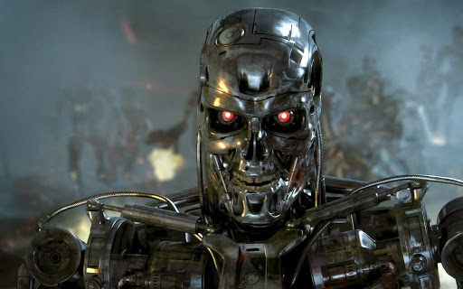
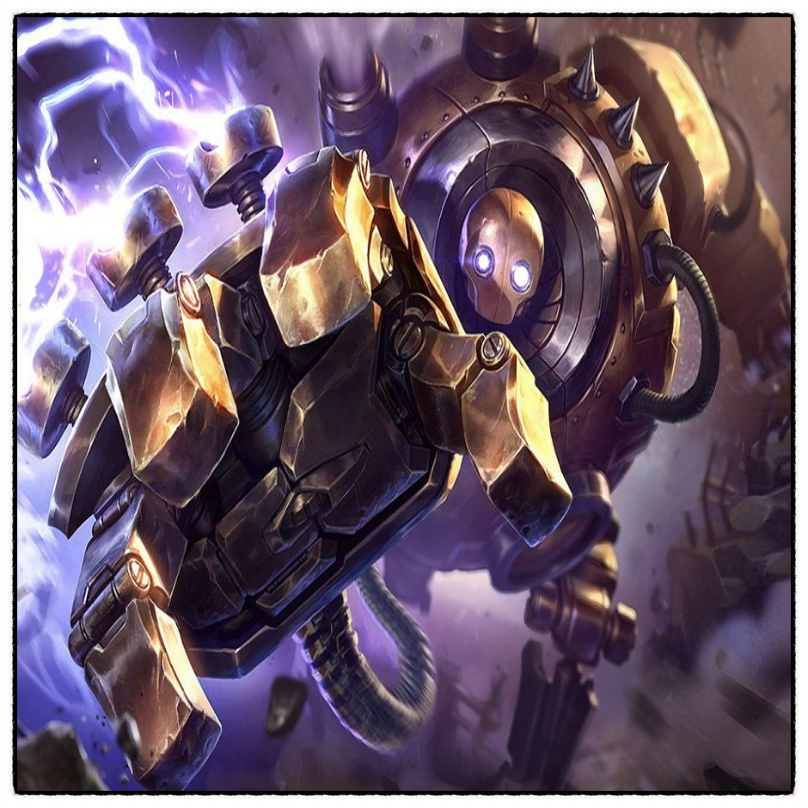
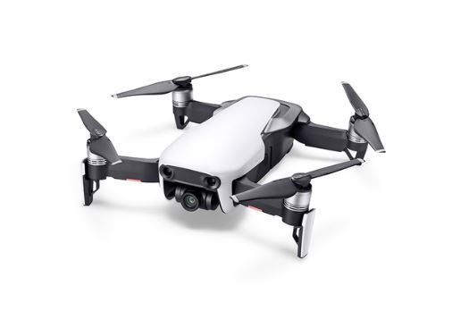
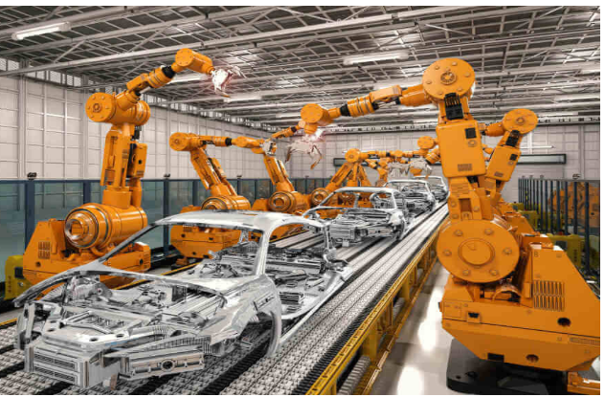
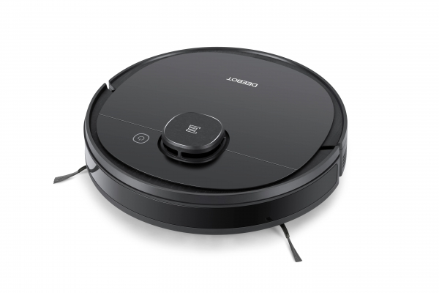
로봇이란?
로봇은 뭘까
로봇은 생각보다 우리 생활 가까이

Slide 5

로봇의 세계
아동 인지발달 로봇 제작 PEEKABOT (2016)
https://www.youtube.com/watch?v=VvzkV2lNlKQ

Slide 6
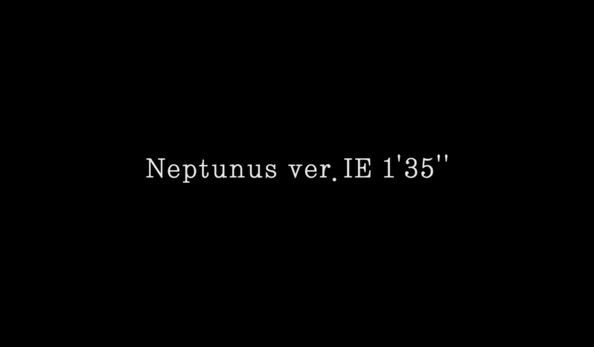
로봇의 세계
광대역 이동형 수질측정 플랫폼 (Thanks to 박동훈 선배)

Slide 7
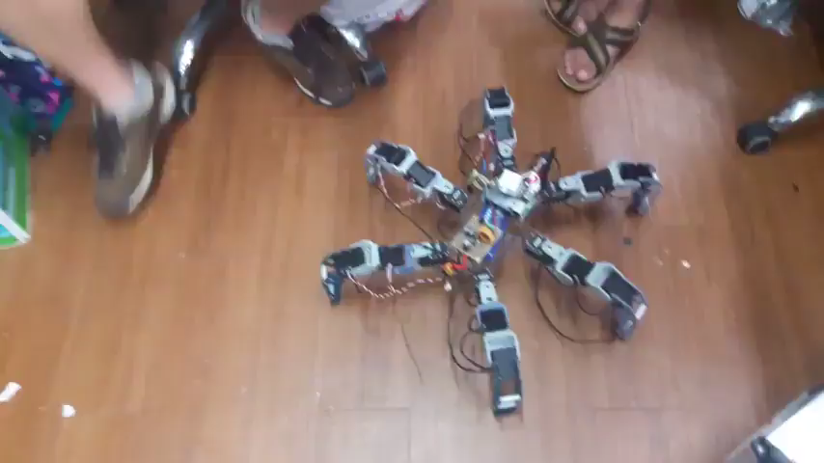
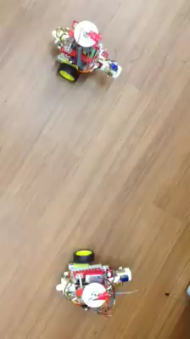
로봇의 세계
헥사포드 - 6족 보행 로봇 (Thanks to 박동훈 선배)
자동 탐색 로봇 모듈 (Thanks to 윤종훈 선배)

Slide 8
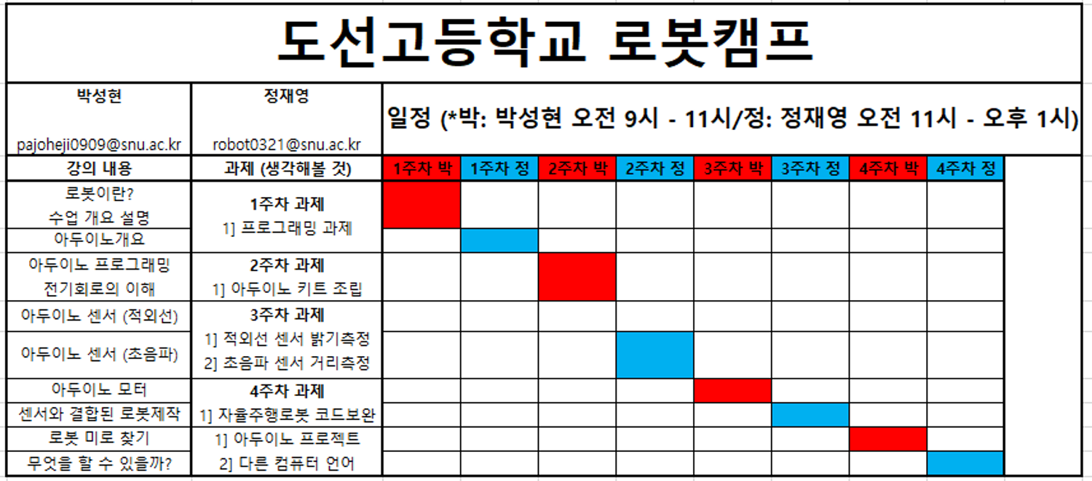
로봇제작 수업 일정
도선고등학교 로봇캠프 (4주)

Slide 9



로봇은 어떻게 만들어요?
Q1. 로봇을 만들어보고 싶은데 어떻게 시작할지 모르겠어요
일반적인 로봇 개발의 과정
망했나?
아이디어
타당성 평가
팀원 모집
역할 분담
일정표 작성
기계 설계
회로 설계
프로그래밍
시제품 제작
동작 테스트
최종 평가
성공인가?
Q2. 로봇 개발이 복잡해 보여요 or 어려워 보여요
정상입니다.
하지만, 한 번 해보면 생각보다 어렵지 않습니다.

Slide 10
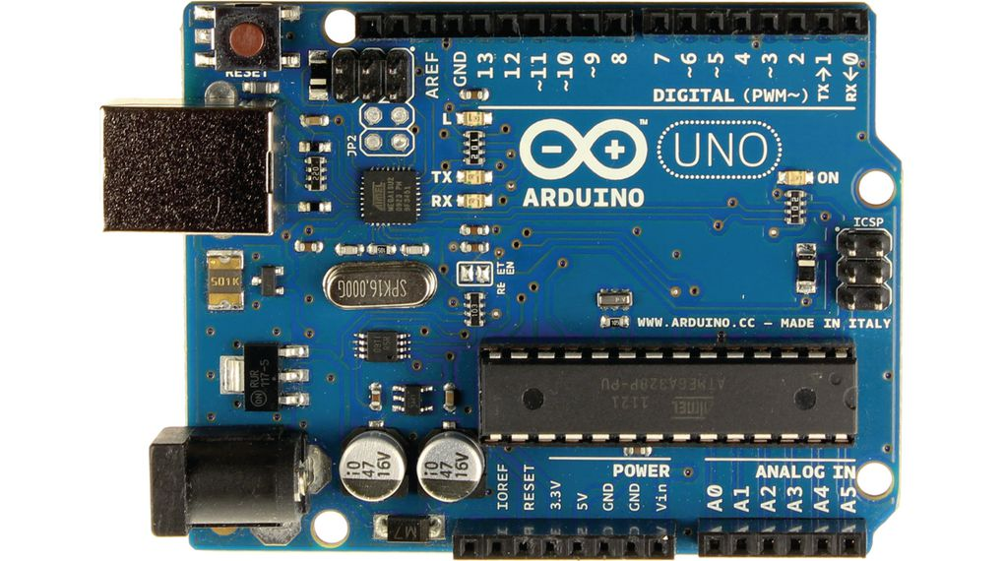
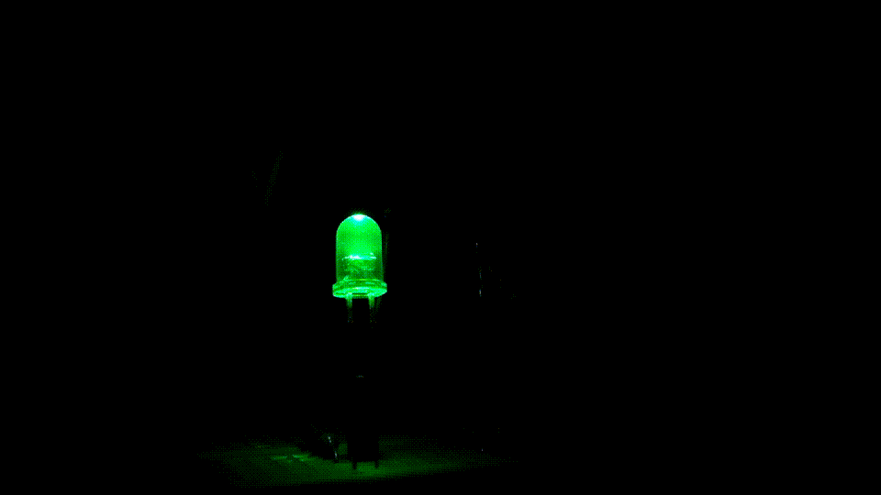
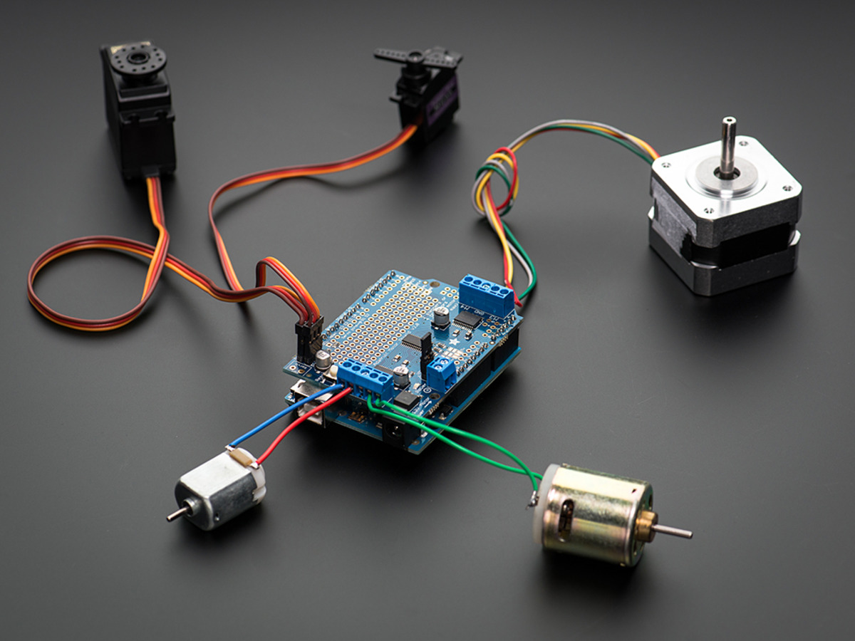
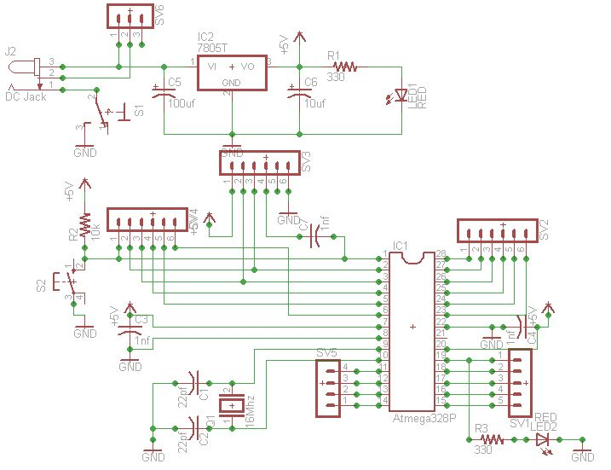
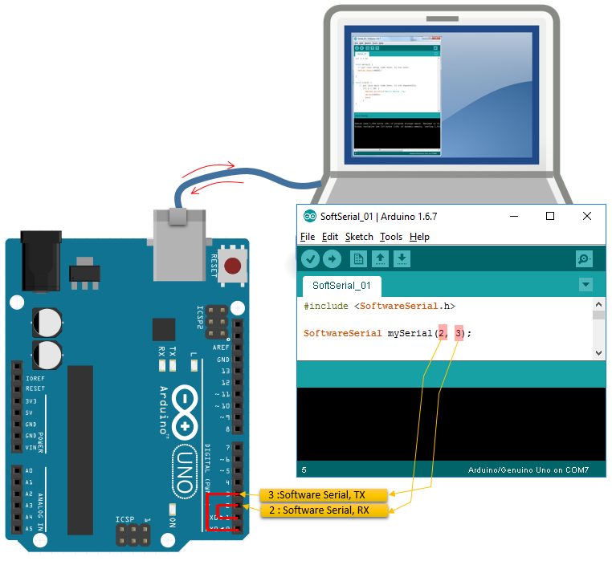
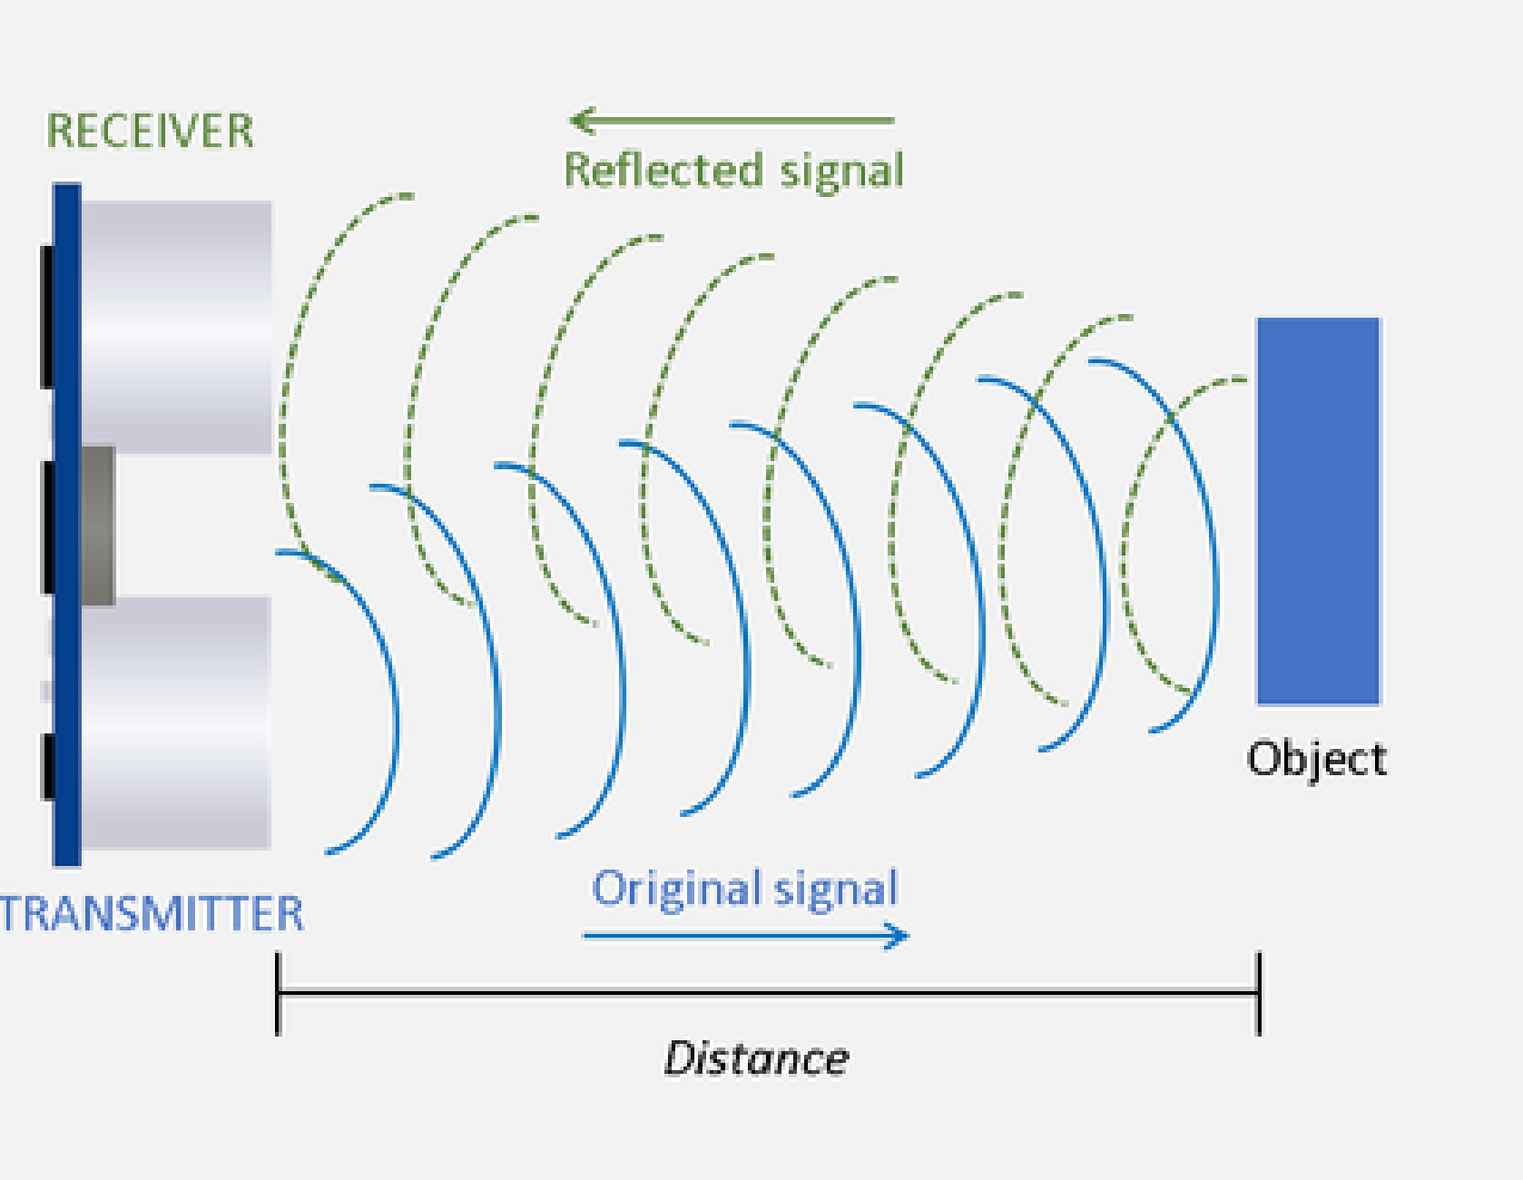
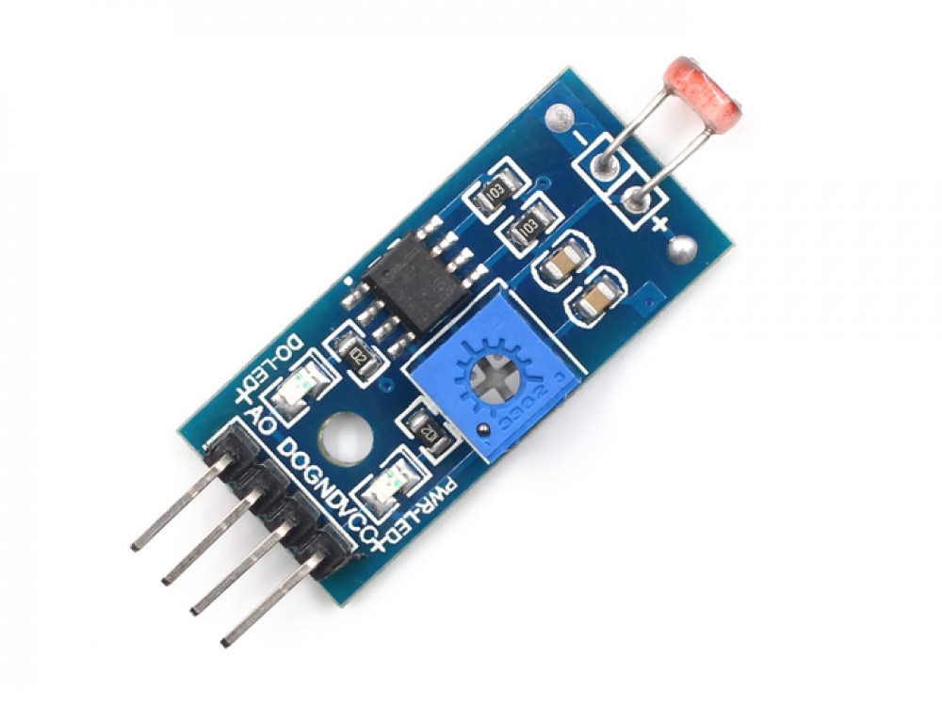
로봇 개발의 첫 단계: 아두이노 (Arduino)
아두이노란?
마이크로 컨트롤러 보드 (Micro Controller Board)
사람의 뇌에 해당하는 부품 = 제일 중요한 부품
기계간의 통신, 프로세서 제어, 파워 제어 가능
아두이노로 뭘 할 수 있을까?
합치면 로봇!
1. LED 껐다 키기 2. 전기 모터 제어
3. 다른 기기와 통신 4.다양한 센서 값 읽기/제어
아두이노 보드 사진
실제 아두이노 보드의 회로도
(외워야 할 필요 1도 없음)
Notes:
관심있어 보이는 애들 있으면 다른 MCU 소개 STM 보드 등등

Slide 11
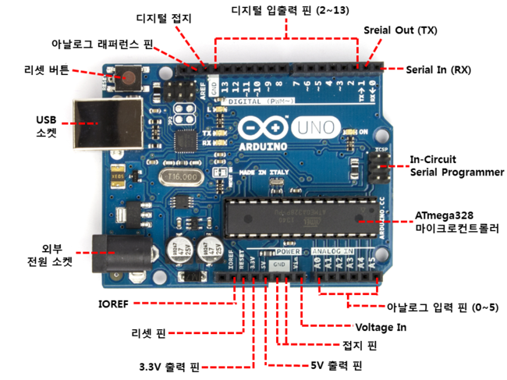
로봇 개발의 첫 단계: 아두이노 (Arduino)
아두이노 보드 자세히 보기
아두이노를 작동하기 위해선 우선 배터리 혹은 컴퓨터에 연결을 해야 합니다.
?PWM

Slide 12
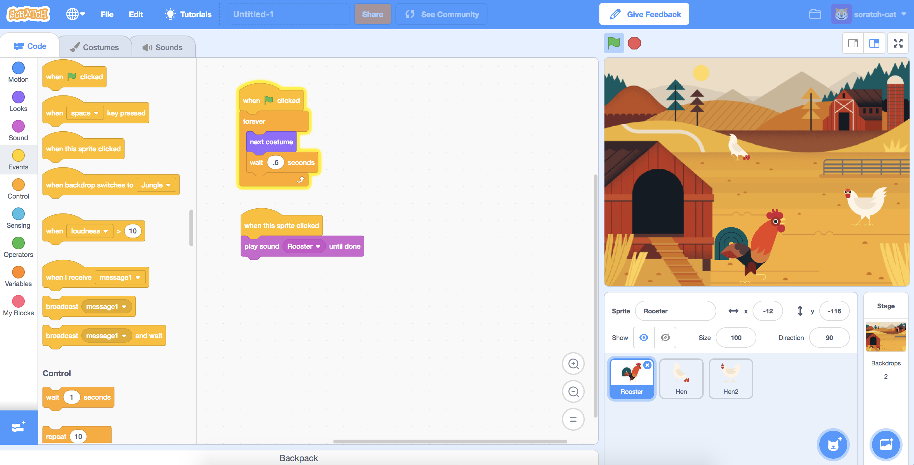

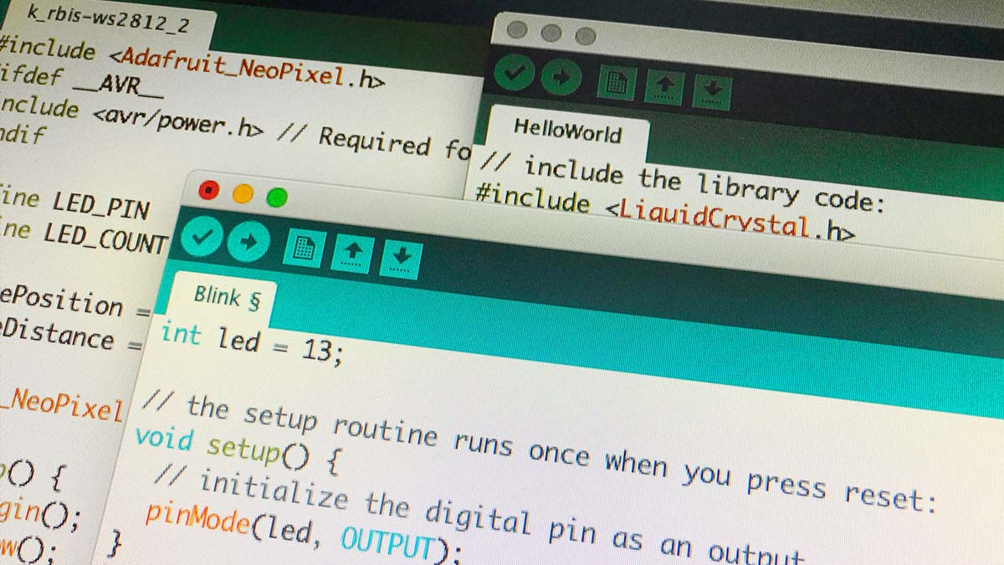
로봇 개발의 첫 단계: 아두이노 (Arduino)
아두이노를 어떻게 조종할까?
아두이노에게 명령을 어떻게 주지?→프로그래밍으로!
프로그래밍은 어떻게 하는건가요?
스크래치 프로그래밍
일반적인 사람들의 프로그래밍 상상도
스크래치로도 아두이노를 조종할 수 있지만, 향후를 위해 Arduino언어를 통해 배워봅시다

Slide 13
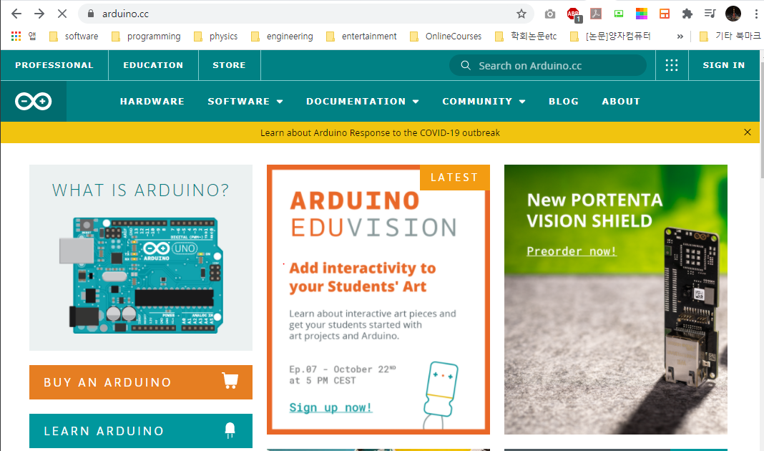
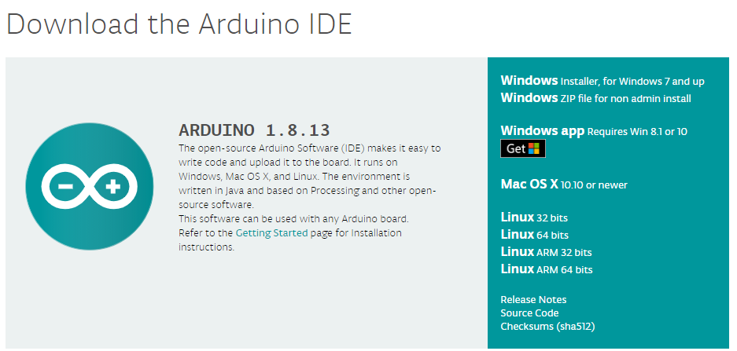
로봇 개발의 첫 단계: 아두이노 (Arduino)
아두이노 개발환경 만들어보기
Arduino IDE 설치
IDE란?
Integrated Development Environment의 줄임말 = 프로그래밍을 하기 위한 장소
https://arduino.cc 접속→ Software → Downloads 클릭
Windows Installer 클릭 후 다운로드 받기

Slide 14
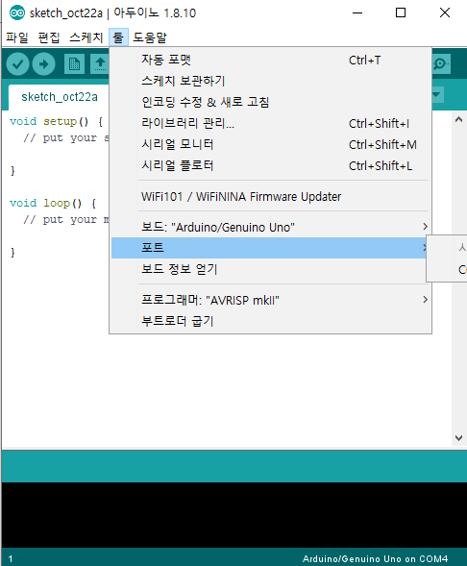
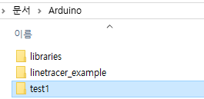
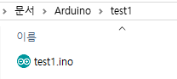
로봇 개발의 첫 단계: 아두이노 (Arduino)
Arduino IDE 둘러보기
Sketch 파일: 아두이노 동작 코드 파일
보드: 어떤 아두이노 보드인지 설정
포트: 컴퓨터와의 연결 부분 (중요)
시리얼 모니터: 컴퓨터와의 연결 상태 및
아두이노에서 보내는 데이터 확인 가능
업로드: 컴퓨터에서 작성한 스케치 파일
코드를 아두이노에 올리는 작업
예제: 기본적으로 제공해주는 예제 코드들
Q. 저장된 파일을 못 찾겠어요
보통은, 내문서→Arduino→각각 폴더별로 저장됨

Slide 15
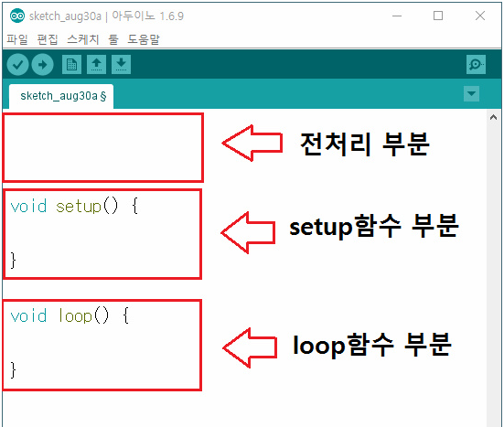
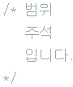
로봇 개발의 첫 단계: 아두이노 (Arduino)
Arduino 프로그래밍 맛만 보기
아두이노는 C++ 기반의 언어를 바탕으로
만들어진 언어를 사용
전처리 부분
- 아두이노가 코드를 읽고 기계어로 해석하기 전에 제일 먼저 처리되는 부분
setup함수 부분
- 아두이노의 하드웨어 설정 및 변수 선언 등등을 하는 부분, 데이터를 초기화 한다
loop함수 부분
- 아두이노에 전원이 들어오는 동안에 계속 반복되는 명령 부분
- 아두이노의 실질적인 동작을 제어하는 부분
Comment 부분 (주석)
- 아두이노가 무시하는 부분
- 이거 왜 넣나요? 어떠한 동작을 하는 것인지 등에 대한 정보를 사람이 이해할 수 있도록 남겨두는 메모장 같은 느낌
*아두이노 프로그래밍 주의점
1. 모든 문장은 ; (세미콜론)으로 끝남
2. 대소문자는 서로 다른 걸로 취급
3. 괄호는 꼭 서로 닫혀 있어야 함

Slide 16
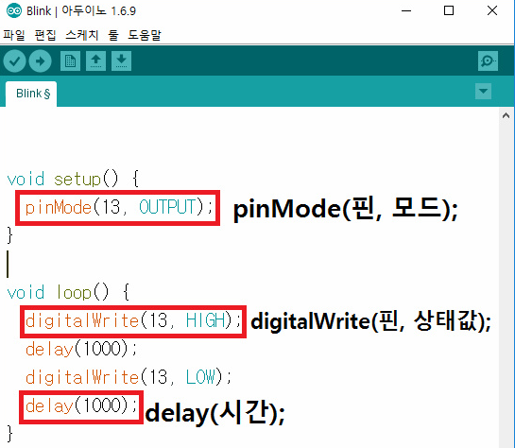
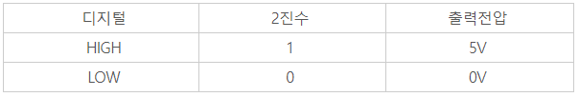
로봇 개발의 첫 단계: 아두이노 (Arduino)
pinMode(핀번호, INPUT/OUTPUT);
핀모드란, 입출력 핀(0~13번) 핀들을 입력용 혹은 출력용으로 쓸건지 선언하는 함수
주로 setup() 부분에 이 함수들을 미리 선언
digitalWrite(핀번호, HIGH/LOW);
디지털라이트란, 입출력 핀이 “출력”으로 정해졌을 때, 설정한 핀의 상태값을 출력하는 함수
delay(숫자);
일정시간만큼 시간을 지연시키는 함수
여기서 숫자는 ms (1/1000 초)의 단위이다
ex] delay(1000); // 1 “초”동안 대기
*아두이노 프로그래밍 주의점
1. 모든 문장은 ; (세미콜론)으로 끝남
2. 대소문자는 서로 다른 걸로 취급
3. 괄호는 꼭 서로 닫혀 있어야 함

Slide 17
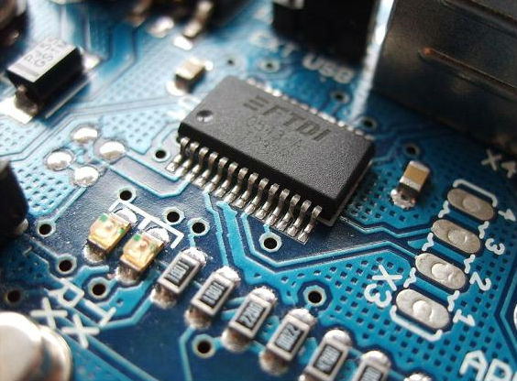
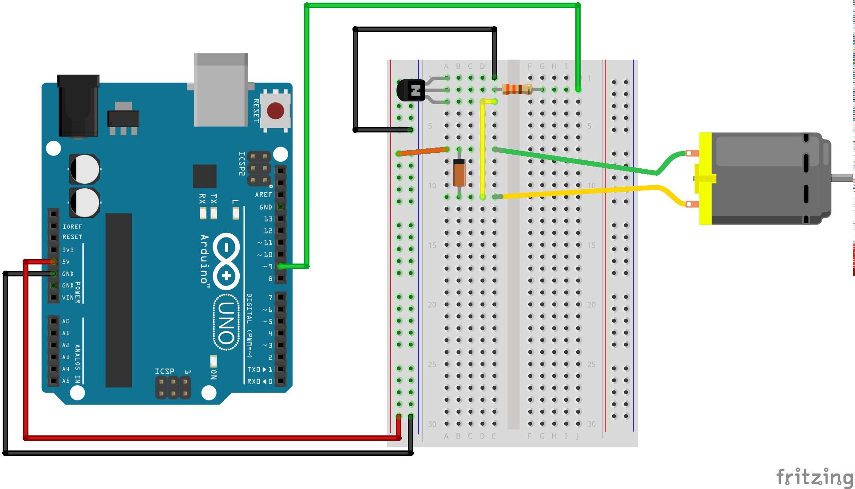
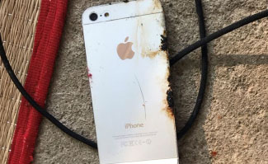
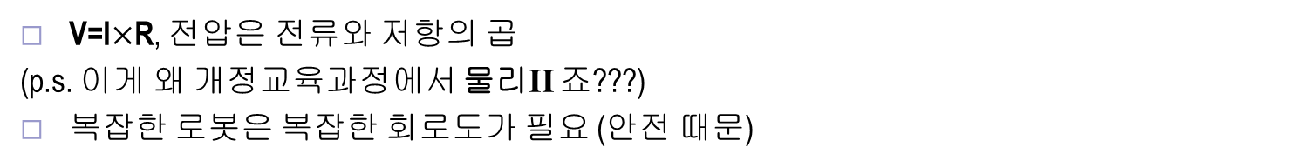
로봇 개발의 첫 단계: 전기 회로
전기 회로란?
전기를 흐르게 하는 길을 만들어서, 원하는 부품에 원하는만큼 전력을 주는 것
V=I$×$R, 전압은 전류와 저항의 곱
(p.s. 이게 왜 개정교육과정에서 물리II 죠???)
복잡한 로봇은 복잡한 회로도가 필요 (안전 때문)
간단한 회로를 통해 로봇 제작을 해봅시다.
전기 회로의 중요성
설계를 잘못 하면 일어나는 일들
1. 배터리 폭발, 2. 센서 고장, 3. 회로 고장
→ 영구적 손상으로 이어짐

Slide 18
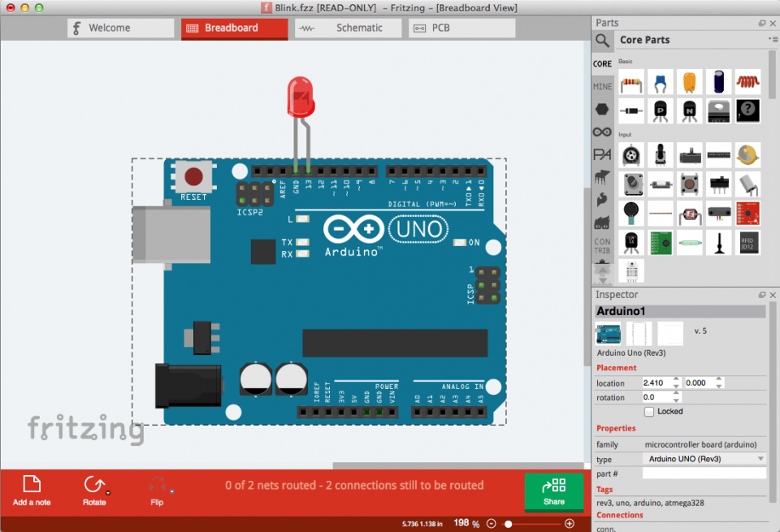
로봇 개발의 첫 단계: 전기 회로
전기회로를 그리는 법 – Fritzing (프리칭) 프로그램
장점
1. 각 부품들의 모양이 보이고, 직관적으로 회로를 만들 수 있음.
2. 많은 수의 부품들이 이미 기본으로 제공되어 있기 때문에, 대부분의 회로를 그릴 수 있음
프로그램 다운로드 주소
http://fritzing.org/home/

Slide 19
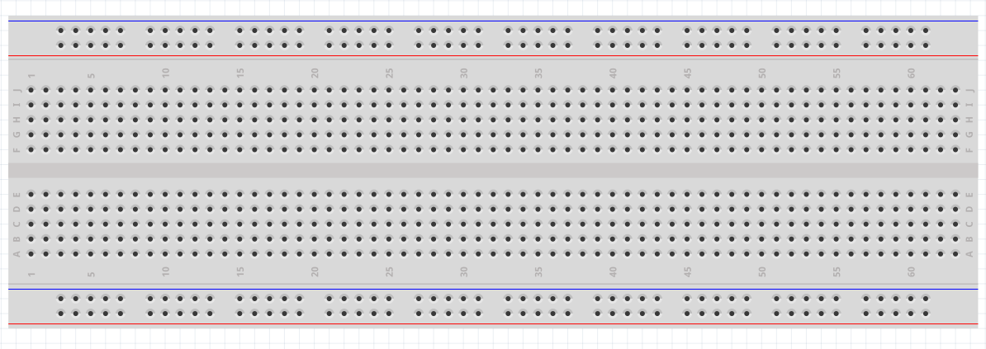
로봇 개발의 첫 단계: 전기 회로
전기회로를 만드는 법 – 빵판 (브레드보드) 사용하는 법
장점
1. 따로 PCB 등을 제작할 필요가 없음
2. 내부에 연결이 되어있는 부분이 있음
3. 회로를 잘못 만들었어도 수정이 쉬움
이 가로 구멍들이 전부 연결되어있음
이 둘은 서로 연결 안 되어 있음!!
이 세로 5개 구멍들이 연결되어있음
이 세로 5개 구멍들이 연결되어있음

Slide 20
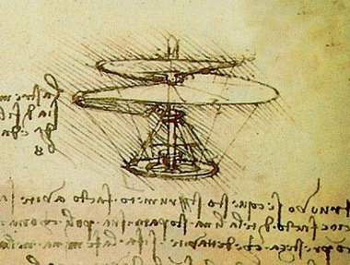
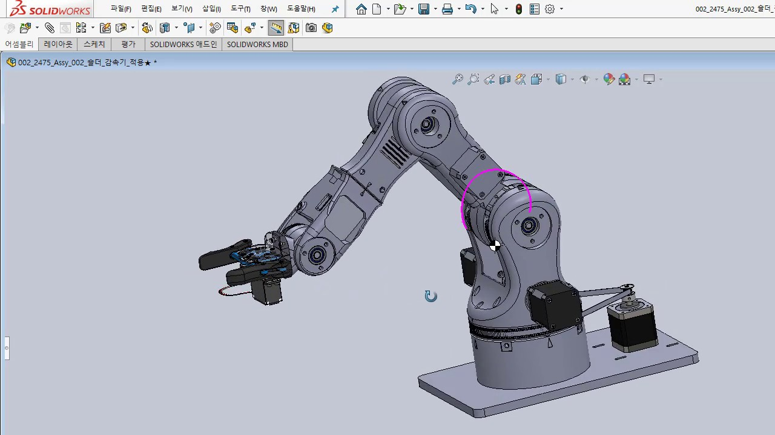
로봇 개발의 첫 단계: 기계 설계
기계 설계를 하는 법: CAD 프로그램을 통해 설계 가능
CAD란? Computer-Aided Design and Drafting 즉, 컴퓨터 지원 설계 프로그램을 의미
예] SOLIDWORKS, AutoCAD, OnShape(무료! 클라우드 플랫폼)
옛날에 컴퓨터가 없을 땐 손으로 그렸었던 것을 컴퓨터를 통해 정밀하게 설계 가능
레오나르도 다빈치의 비행기 설계도
(이것만 보고 만들기는 불가능하다)
로봇 팔의 CAD 파일 예시 사진
(CAD 파일만 있으면 3D 프린터나 CNC 가공등을 통해 똑같은 사이즈로 제작 가능)

Slide 21
로봇 실습 (1): 라인트레이서 제작
라인트레이서란?
바닥에 그려진 선을 따라서 움직이는 로봇
선이 가운데 있을 때
선이 오른쪽에 있을 때
선이 왼쪽에 있을 때

Slide 22
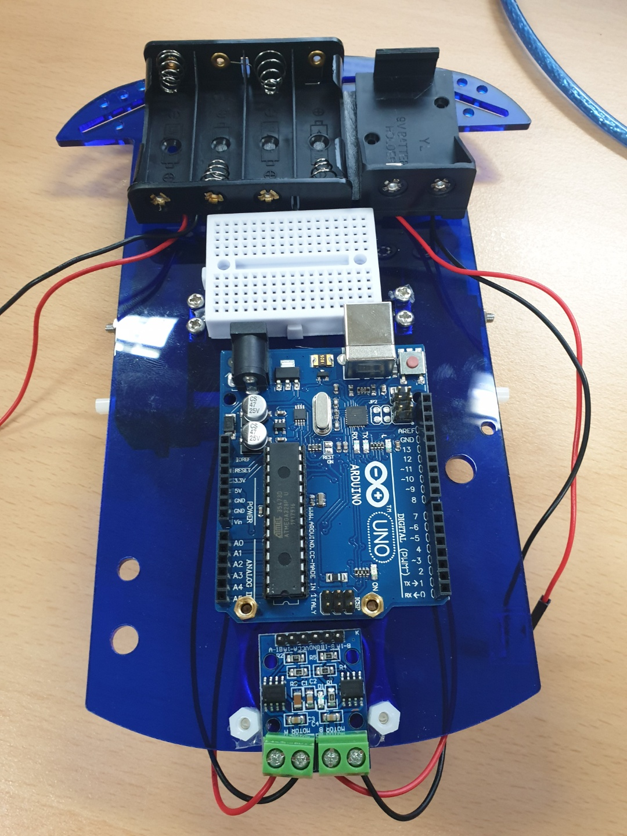
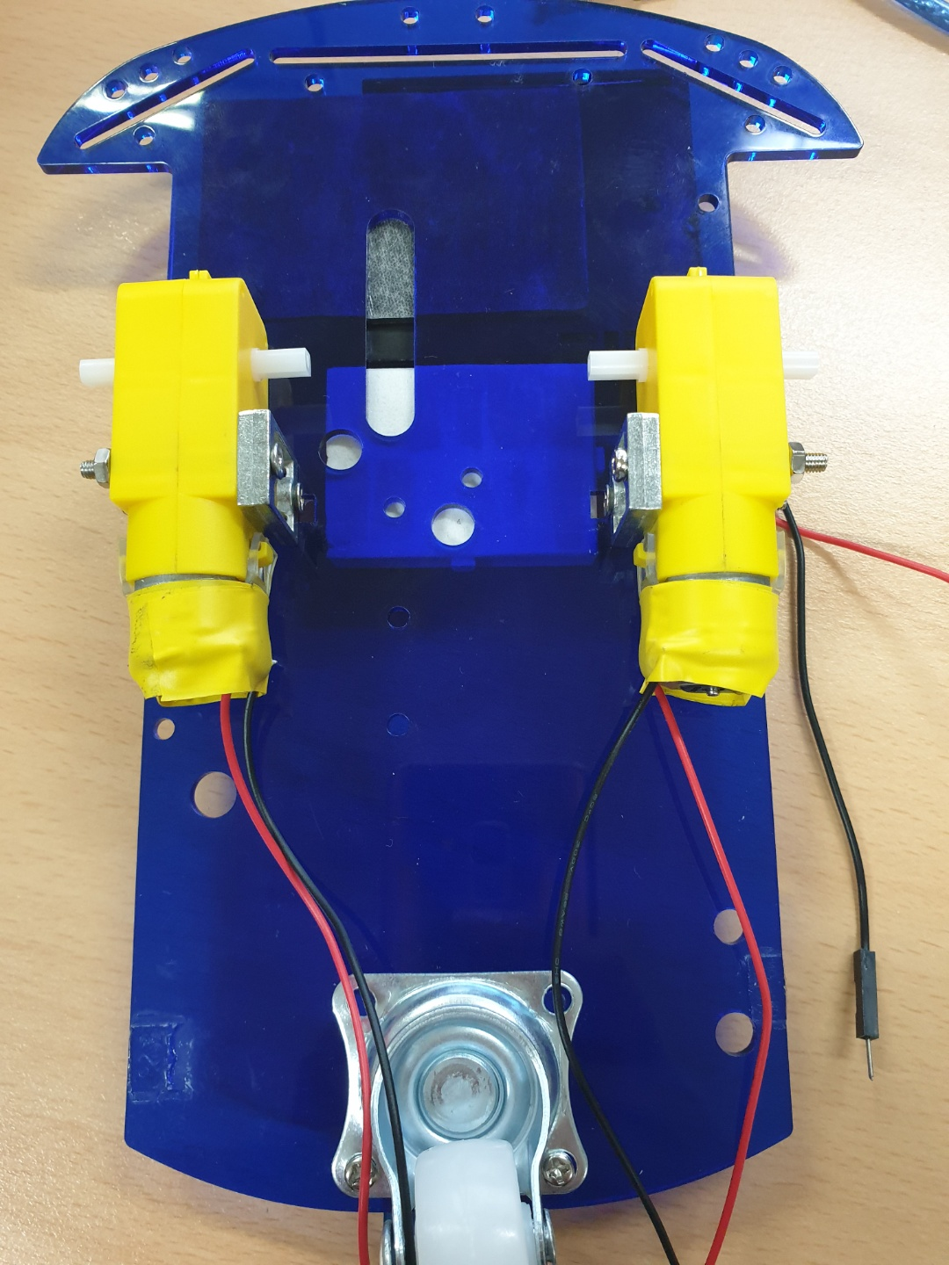
로봇 실습 (1): 라인트레이서 제작
라인트레이서 로봇의 차를 만들어 봅시다
차체 조립
아두이노 혹은 모터 드라이버의 경우 고정이 힘들 수 있으므로, 테이프나 접착제를 통해 고정을 시켜도 됩니다

Slide 23
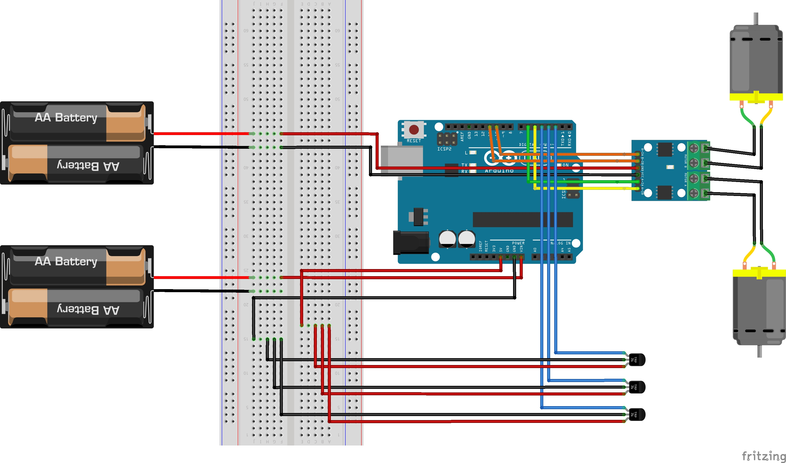
로봇 실습 (1): 라인트레이서 제작
라인트레이서 로봇의 회로를 연결해 봅시다
이 가로 5개 구멍들이 연결되어있음
이 세로 구멍들이 전부 연결되어있음

Slide 24
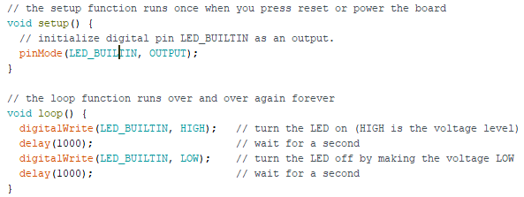
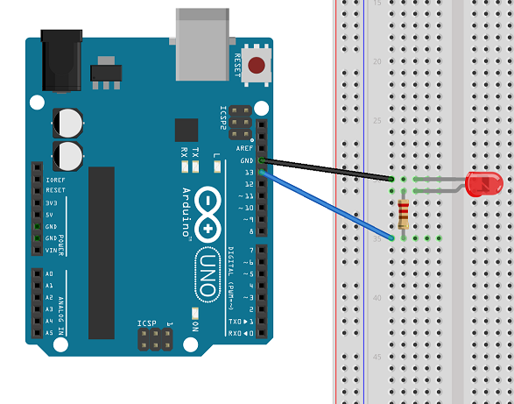
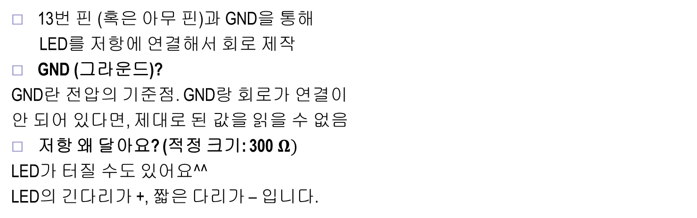
로봇 실습 (1): 아두이노로 LED 깜빡이기
파일→예제→01.Basics→Blink 예제 파일 확인
아두이노에 내장된 LED를 1초간 켰다가
1초간 끄는 코드
pinMode(), digitalWrite(), delay()대소문자 주의
// 로 회색으로 된 글은 전부 주석이므로,
아두이노가 읽지 못하는 부분
문장끝마다 꼭 ; 을 붙여야 함
LED를 빵판에 “저항”과 함께 연결해서 깜빡이기
LED의 짧은 다리가 GND랑,
LED의 긴다리가 디지털 핀에
연결되도록 하셔야 합니다.
13번 핀 (혹은 아무 핀)과 GND을 통해
LED를 저항에 연결해서 회로 제작
GND (그라운드)?
GND란 전압의 기준점. GND랑 회로가 연결이
안 되어 있다면, 제대로 된 값을 읽을 수 없음
저항 왜 달아요? (적정 크기: 300 $Ω)$
LED가 터질 수도 있어요^^
LED의 긴다리가 +, 짧은 다리가 – 입니다.

Slide 25
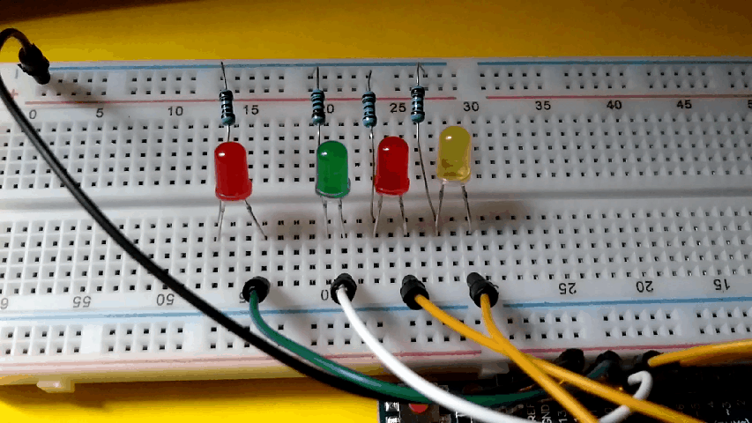
집에서 한 번 해보면 좋은 것.
LED 여러 개를 연결해서, ON/OFF 연속으로 해보기

Slide 26
QnA
수업에서의 코드 혹은 피피티파일은 어디서 얻나요?
다운로드 주소: https://github.com/WhenTheyCry96/RobotTutorial

